Slide 1
Кировское областное государственное
общеобразовательное бюджетное учреждение
«Школа для обучающихся с ограниченными возможностями здоровья
г. Кирово-Чепецка»
КАБИНЕТ ПЕДАГОГА-ПСИХОЛОГА № 206 заведующий кабинетом Бобина Анастасия Александровна педагог-психолог

Slide 2
Эффективность функционирования психологического кабинета КОГОБУ ШОВЗ г. Кирово-Чепецка базируется на соответствующем современным требованиям методическом и организационном обеспечении, а также подкрепляется необходимым техническим оснащением и оборудованием.

Slide 3
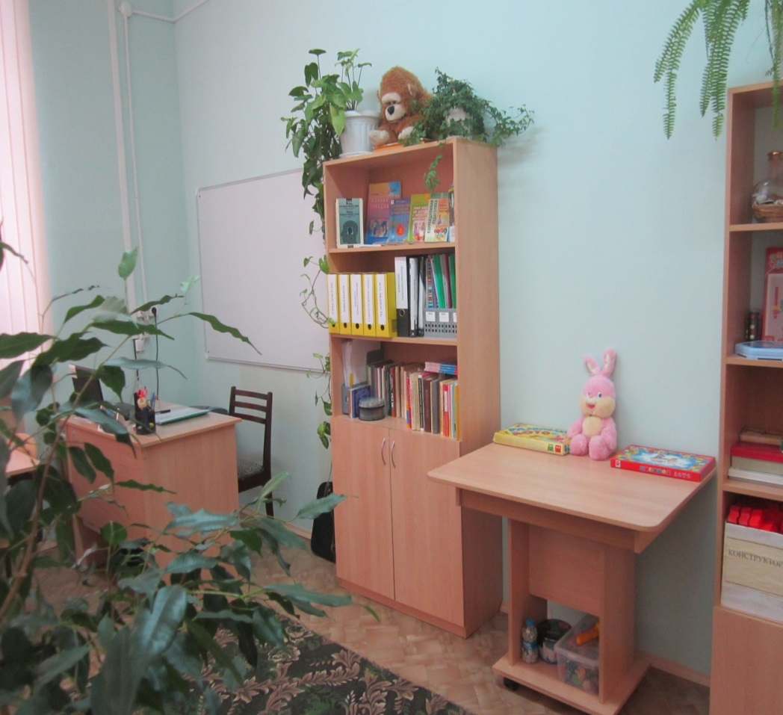
Кабинеты психологической службы располагаются на втором этаже школы, в левом крыле здания. Цвет стен, пола, мебели, жалюзи подобран по принципу использования спокойных и нейтральных тонов, не вызывающих дополнительного возбуждения и раздражения. Мебель в кабинетах с округленными формами и установлена в контексте общей пластической композиции.

Slide 4
С учетом задач работы детского психолога помещение территориально включает несколько зон, каждая из которых имеет специфическое назначение и соответствующее оснащение.

Slide 5
1.Учебная зона и зона работы с документацией: включает в себя ученические столы и стулья (на 4 человек), компьютерный стол, ноутбук, принтер, доску (белую, магнитную), шкаф для хранения документации.

Slide 6
2. Зона песочной терапии: стол со съемной крышкой на колесиках и набор материалов для проведения занятий.

Slide 7
3. Зона отдыха и проведения индивидуальных консультаций

Slide 8
4. Игровая, дидактическая зона (шкаф для дидактических пособий и игр, стеллаж для игрушек).

Slide 9
Кабинет психолога оснащен оборудованием и необходимыми материалами для эффективной работы психологической службы образовательного учреждения

Slide 10
№ | Наименование имущества | Кол - во
1 | Стол компьютерный | 1
2 | Стол ученический | 2
3 | Стол для песочной терапии | 1
4 | Стул учительский | 1
5 | Стул ученический | 4
6 | Шкаф для документации | 1
7 | Шкаф для пособий | 1
8 | Стеллаж для пособий и игрушек | 1
9 | Кресла мягкие | 2
10 | Жалюзи | 3
11 | Ковер | 1

Slide 11
Средства ИКТ
Ноутбук «Lenovo»
Принтер «Samsung» ML -1750 лазерный
Мультимедийный проектор «Optoma»
Доска магнитномаркерная
Музыкальный центр

Slide 12
С 2012 года в кабинете возможен доступ к Internet и выход через общешкольную сеть на школьный файлообменник (диск Н).
На сайте школы размещена информация для родителей «Советы психолога», есть возможность онлайн задать вопрос специалисту и записаться на консультацию.

Slide 13
Документация
педагога-психолога:
1. Нормативная документация (электронный вариант) 2. Паспорт кабинета педагога психолога 3. Перспективный план работы на год 4. Журнал учёта психолого-педагогической деятельности 5. Психологическая карта на обучающегося”группы риска” (электронный вариант) 6. Психологические карты классов: протоколы и справки диагностических обследований (электронный вариант) 7. Обобщённые результаты диагностических обследований в школе (электронный вариант) 8. Коррекционные и развивающие программы 9. Аналитический и статистический отчёт педагога-психолога

Slide 14
Работа психологической службы включает в себя следующие виды деятельности:
1. Психологическое просвещение – повышение психологической компетентности участников образовательного процесса через психологические классные часы, семинары для педагогического коллектива, родительские собрания, индивидуальные беседы. 2. Психологическая профилактика - работа по предупреждению возможного неблагополучия в психическом или личностном развитии через профилактические занятия, индивидуальные беседы. 3. Психологическое консультирование - помощь в решении проблем, с которыми приходят участники образовательного процесса. 4. Психологическая диагностика – изучение познавательной, личностной, мотивационной, эмоционально-волевой сферы и пр. с целью выявления неблагополучия в развитии, определения возможности коррекции или развитии обучающихся, обеспечения эффективности профилактической или консультационной работы. 5. Психологическая коррекция – проведение занятий (групповых и индивидуальных),направленных на коррекцию и развитие дефицитарных психических функций учащихся с ОВЗ, отклонений в личностной и мотивационной сфере.

Slide 15
ПЕРСПЕКТИВЫ РАЗВИТИЯ КАБИНЕТА
1 | Создать медиатеку игр, видеороликов, видеорелаксантов . | в течение года
2 | Дополнить и усовершенствовать рабочие программы. | в течение года
3 | Создание электронной библиотеки | в течение года
4 | Косметический ремонт кабинета. | ежегодно
5 | Продолжить адаптацию программ и диагностического инструментария с учетом специфики школы VIII вида | в течение года
6 | Продолжить работу над созданием диагностического минимума для начального и среднего звена для школы VIII вида. | в течение года

Slide 16
Работа психолога проводится
по трём направлениям:
1. Работа с обучающимися. 2. Работа с родителями (законными представителями) обучающихся. 3. Сотрудничество с педагогами и специалистами (психиатром, психоневрологом, невропатологом, логопедом).

Slide 17
СПАСИБО ЗА ВНИМАНИЕ!

